Slide 1

ТАШКЕНТСКИЙ ФИНАНСОВЫЙ ИНСТИТУТ
КАФЕДРА «ФИНАНСЫ»
ПРЕЗЕНТАЦИЯ
по учебной дисциплине
«ГОСУДАРСТВЕННЫЕ ФИНАНСЫ»
тема:
«МЕСТНЫЕ ФИНАНСЫ И МЕСТНЫЕ БЮДЖЕТЫ»

Slide 2
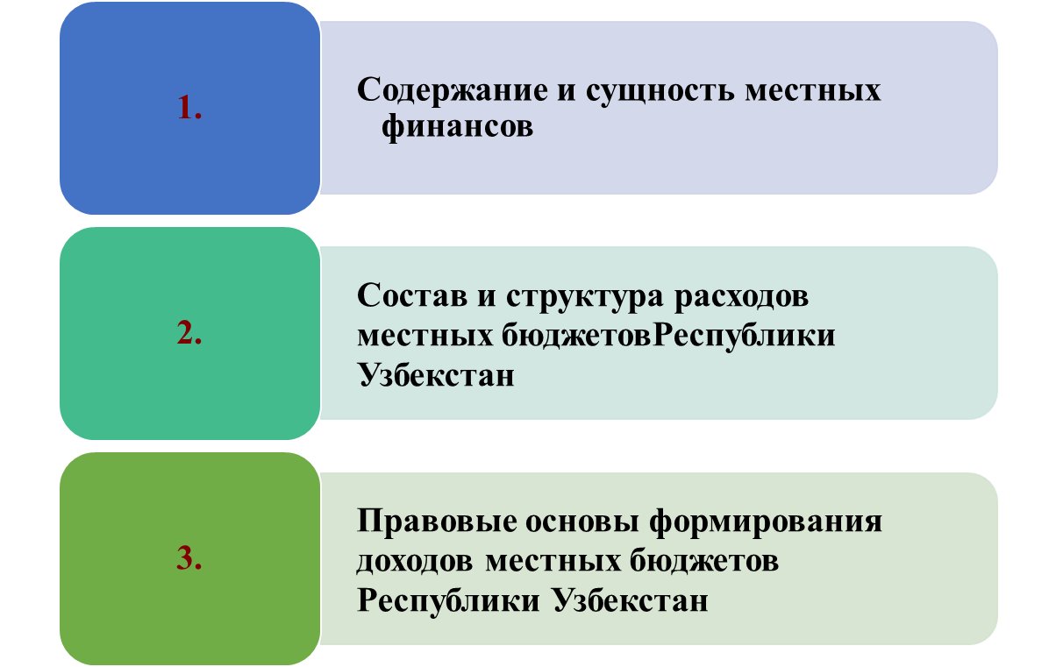
ПЛАН:

Slide 3
Местные финансы
Местные денежные фонды, за счет которых финансируется деятельность местных органов власти на уровне штатов, земель, областей, городов, районов.
Как правило, они не являются составной частью государственного бюджета, относительно самостоятельны.

Slide 4
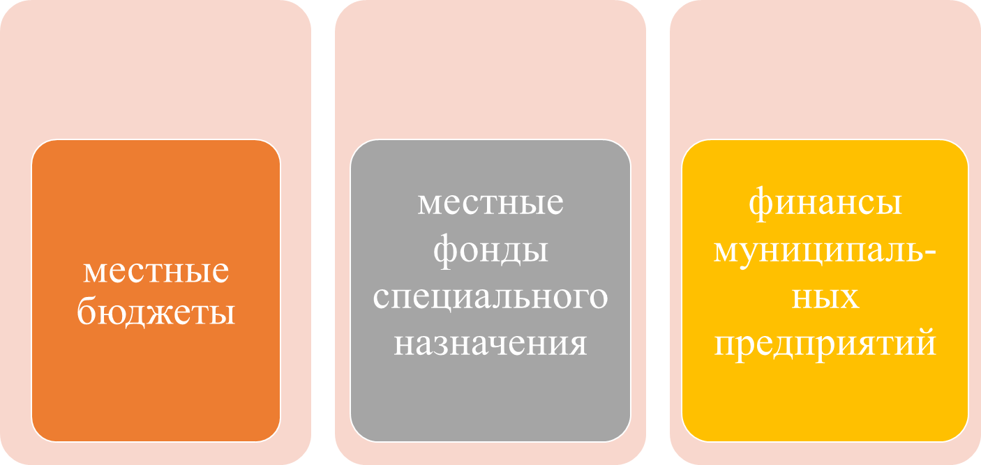
Составные части местных финансов:

Slide 5
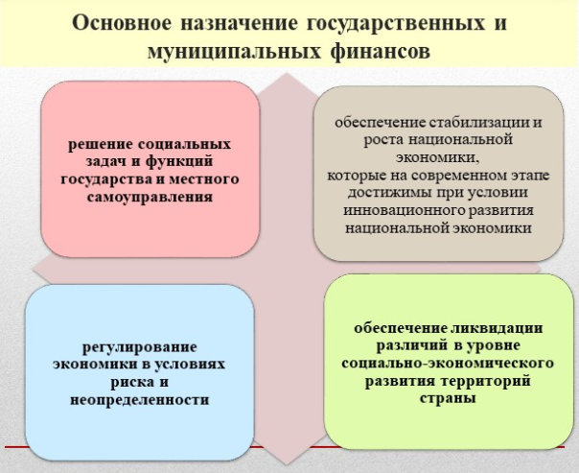

Slide 6
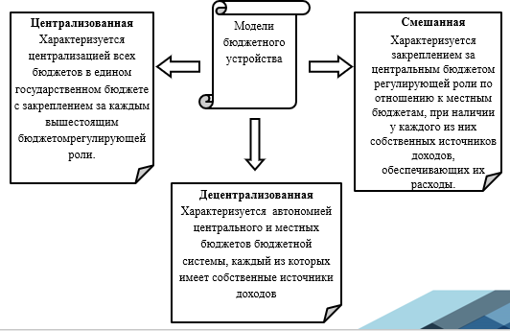

Slide 7
Местный бюджет
фонд денежных средств соответствующей области, района, города, предусматривающий источники доходов и размеры поступлений из них, а также направления расходования и размеры средств, выделяемых на конкретные цели в течение финансового года.

Slide 8
Бюджетная система
Республики Узбекистан
I уровень
II уровень
Республиканский бюджет
Бюджет Республики
Каракалпакстан
Местные бюджеты
Республиканский
бюджет
Бюджеты областей
Бюджеты районов
республиканскогоподчинения
Областной бюджет
Бюджеты городов
областного подчинения
Бюджеты районов
Бюджеты городов
республиканскогоподчинения
Районный бюджет
Бюджеты городов
районного подчинения
Бюджет
города Ташкента
Городской бюджет
Бюджеты районов
города Ташкента

Slide 9
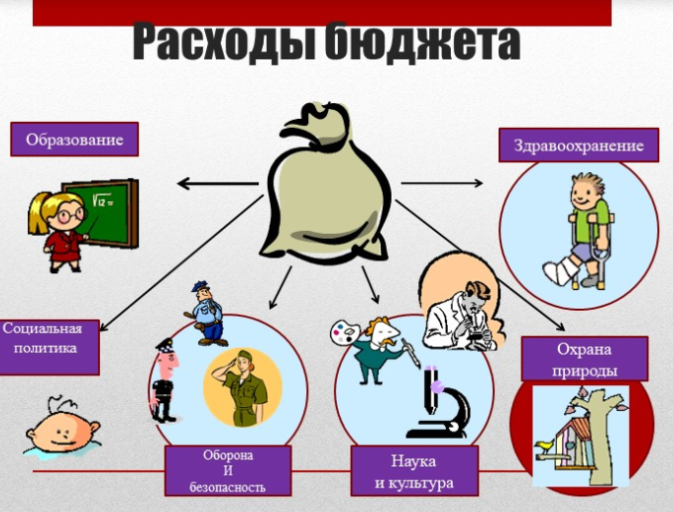

Slide 10

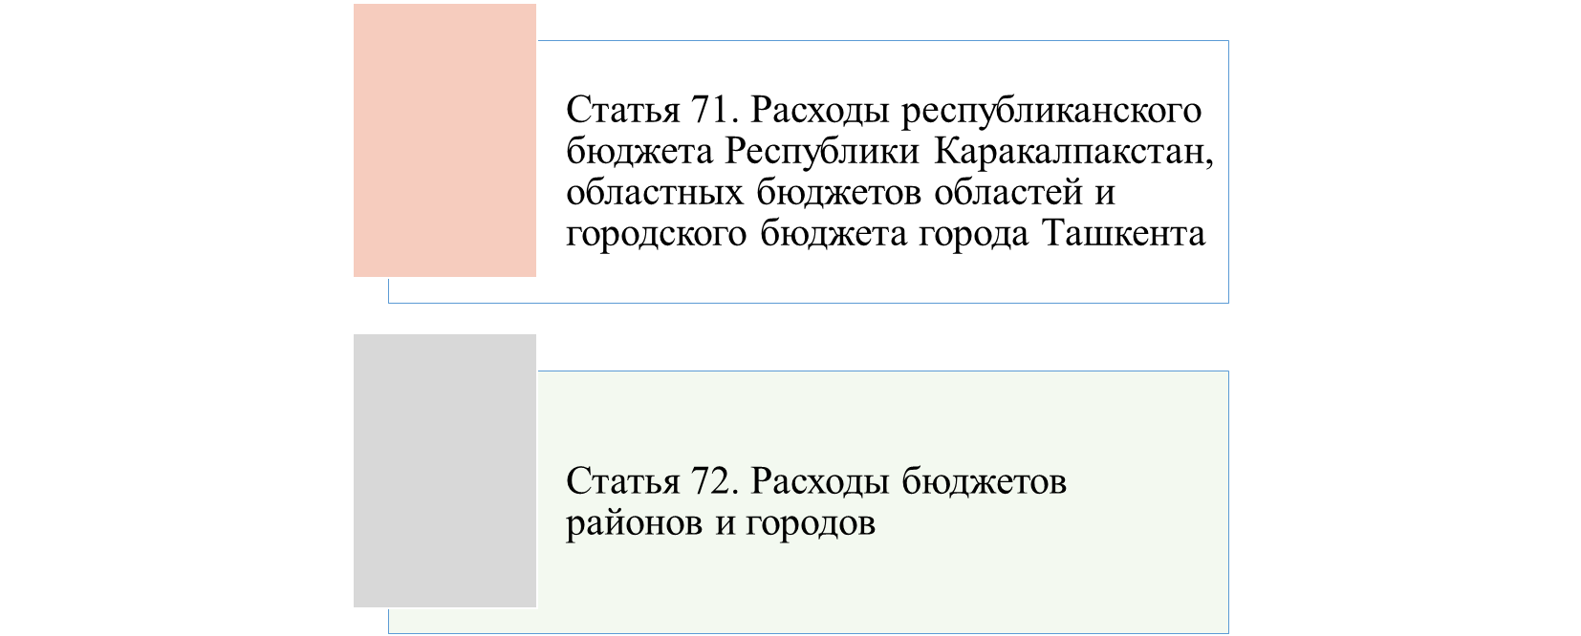
Бюджетный Кодекс Республики Узбекистан Глава 13 Статьи 71-72

Slide 11
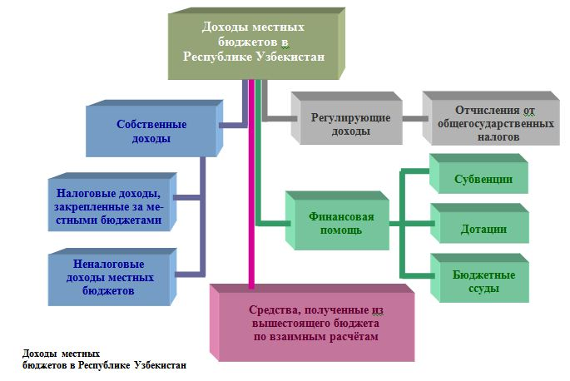

Slide 12
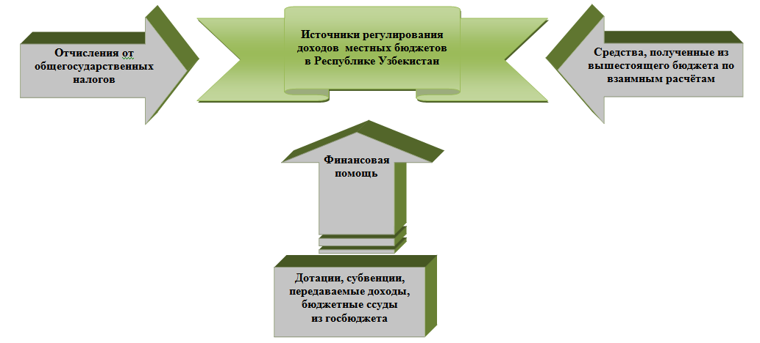

Slide 13
СПИСОК ИСПОЛЬЗОВАННОЙ
ЛИТЕРАТУРЫ
1. Бюджетный кодекс Республики Узбекистан, утвержденный Законом Республики Узбекистан от 26.12.2013г. № ЗРУ-360.
2. Закон Республики Узбекистан от 22.12.2022г. № ЗРУ-813 «О Государственном бюджете Республики Узбекистан на 2023 год»
3. Н.Жиянова, Р.Ташматова Государственные финансы: учебник. – Т.:Nixol-Print, 2022.-300с.
4. Финансы.Часть 1: учебник.– 5-е издание/ Под ред. Романовского М., Ивановой Н.–М.: Издательство Юрайт, 2019. – 305 с.
5. Финансы. Часть 2: учебник. – 5-е издание/ Под ред. Романовского М., Ивановой Н. –М.: Издательство Юрайт, 2019. – 256 с.
6. Финансы: учебник. – 6-е издание / Под ред. Ковалевой А. – М.: Издательство Юрайт, 2018. – 443 с.
7. Bodi Z., Merton R.S., Cleeton D.L. Textbook. Financial economics. New Jersey: “Pearson Education”, 2009. – 500 p.
8.Сайты интернета
- www.gov.uz (Правительственный портал Республики Узбекистан).
- www.lex.uz (Национальная база данных законодательства Республики Узбекистан).
- www.mf.uz (Официальный сайт Министерства экономики и финансов Республики Узбекистан).
- www.scopus.com (Мультидисциплинарная библиографическая и реферативная база данных публикаций Scopus).

Slide 14
СПАСИБО ЗА ВНИМАНИЕ!

